Slide 1
系统资源管理

Slide 2
2.8系统资源管理—设置面板
随着计算机功能的越来越强大，系统使用的设备也越来越多，如何有效地管理好这些设备是Win10的又一重要任务。Win10为用户提供了一个强大的系统资源管理工具：设置。通过“设置”，用户可以轻松地完成诸如添加新硬件、添加或删除程序、管理系统硬件、安装和管理打印机、进行用户和计算机安全管理等操作，按照自己的方式对计算机的键盘、鼠标、显示器、声音和音频设备等进行各种设置，使之适应自身的需要。

Slide 3
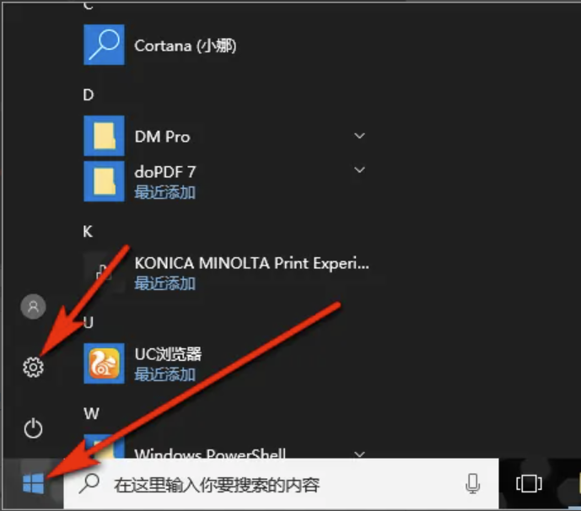
2.8.1设置面板的启动
“设置面板”是整个计算机系统的功能控制和系统配置中心，在Win10中，绝大部分系统任务，都可以从“设置面板”开始。打开控制面板方法：
①在【开始】菜单中选择【设置】命令，即可打开【设置】窗口，如图所示。

Slide 4
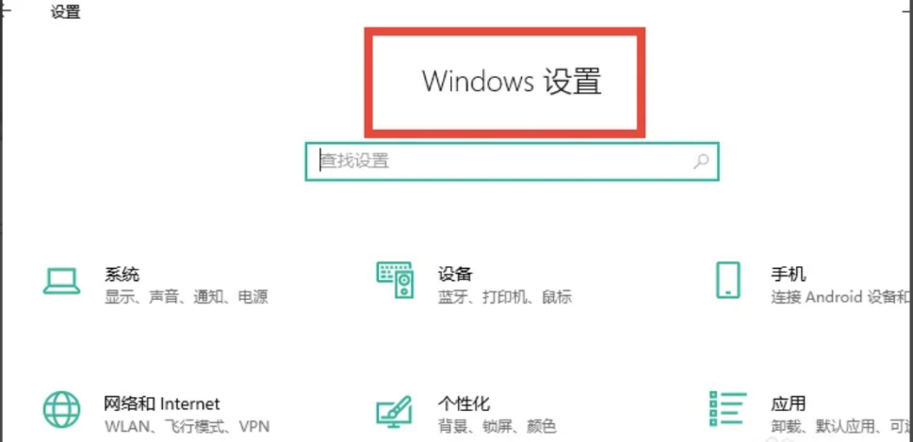
打开【设置面板】时，将看到如图所示的【设置面板】分类视图，其中只有最常用的项目，这些项目按照分类进行组织。要在视图中打开某个项目，可以单击该项目的图标。

Slide 5
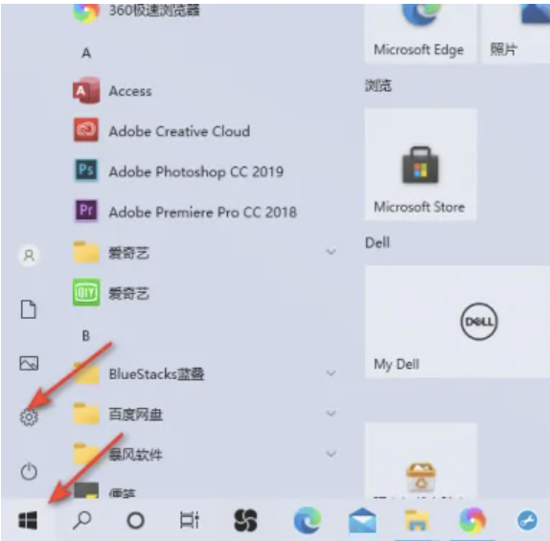
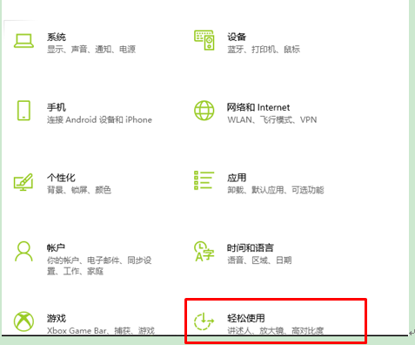
2.8.2鼠标和键盘的设置
1.键盘环境设置
①打开电脑，点击开始，然后点击设置。如图所示。
②然后点击轻松使用。如图所示。

Slide 6
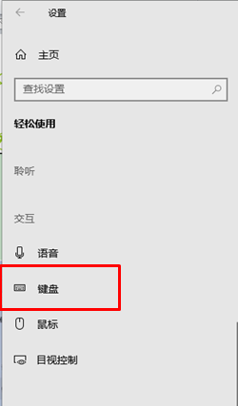
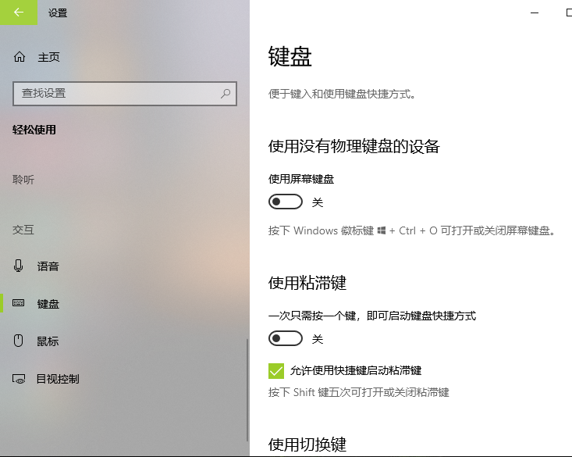
③之后点击键盘。
④然后在界面的右边，便会有键盘方面的相关设置，根据需求进行设置即可。如图所示。

Slide 7
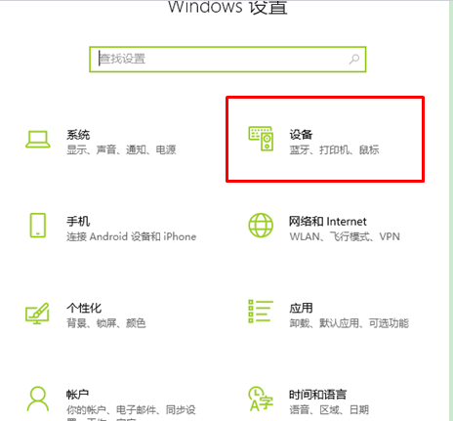
2.鼠标环境设置
①点击“开始”-“设置”。如图所示。
②点击“设备”。如图所示。

Slide 8
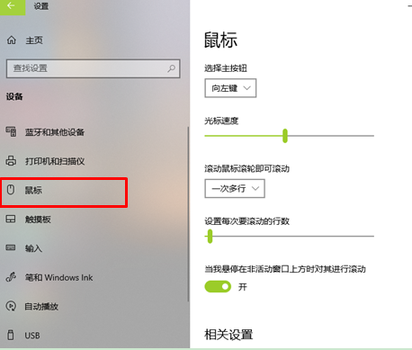
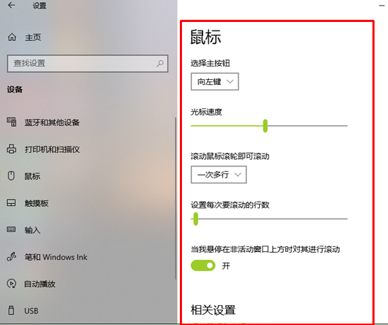
③点击“鼠标”。如图所示。
④在这个界面就可以设置鼠标。包括设置左右手使用，滚轮滚动的幅度，以及非活动窗口支持滚动等内容。如图所示。

Slide 9
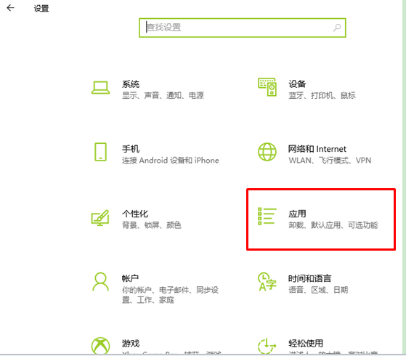
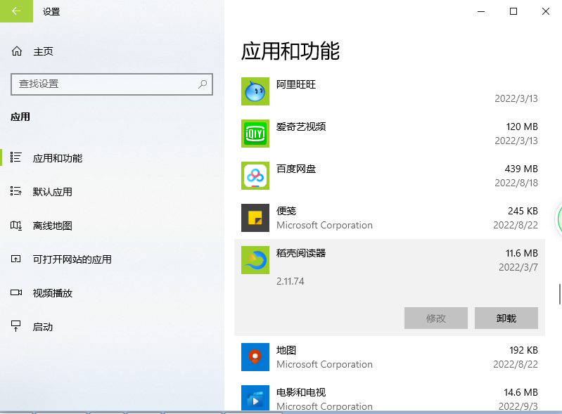
2.8.3应用程序管理
1.删除程序
单击【开始】|【设置】打开windows设置面板，点击【应用】，如图2- 56所示。点击应用和功能，选择某一程序后，点击卸载，就删除了程序。如图所示。

Slide 10
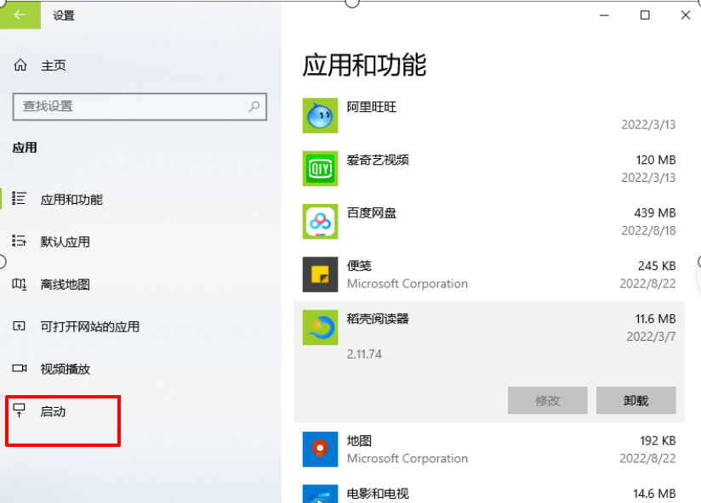
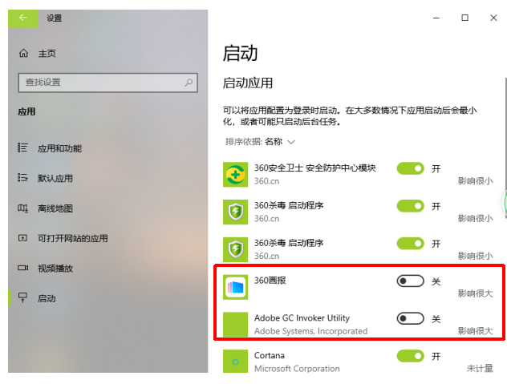
2.管理启动应用
在设置面板的应用中，点击【启动】。如图所示。
找到不需要开机启动的程序，将开关点击到“关”。如图所示

Slide 11
2.8.4用户管理
1. 认识多用户类型
为了保障系统安全与用户的隐私，Win10的用户账户可以划分用户的权限。
“计算机管理员”类型的账户可以存取所有文件（用户加密的除外）、安装程序、更改系统设置、添加与删除账户；“受限”类型的账户却无法做到这些但依旧可以执行程序，进行一般的计算机操作。
在安装过程中第一次启动Win10时所建立的账户都属于“计算机管理员”类型。另外还有一种“来宾账户”类型，其账户名为Guest，其权限比“受限”账户还要小，来宾帐户无法安装软件或硬件，无法更改来宾帐户类型，但可以访问已经安装在计算机上的程序，可以更改来宾帐户图片，考虑到安全性，一般不开启Guest账户。

Slide 12
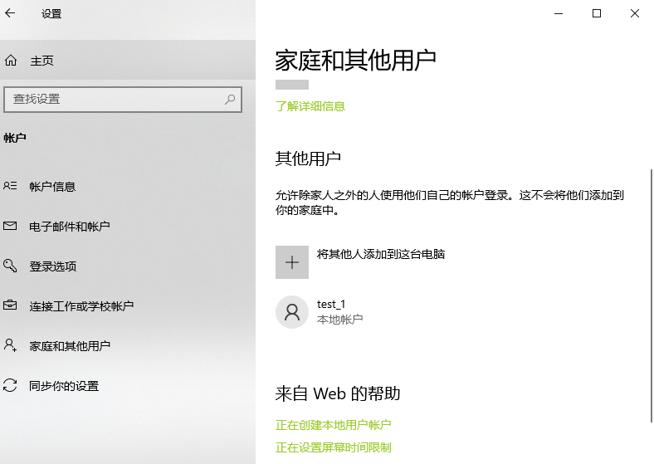
2. 创建账户
（1）创建本地用户帐户
选择“开始”>“设置”>“帐户”，然后选择“家庭和其他用户”。 （在某些版本的 Windows 中，你将看到“其他用户”。）
选择“将其他人添加到这台电脑”。
选择“我没有此人的登录信息”，然后在下一页上选择“添加一个没有 Microsoft 帐户的用户”。
输入用户名、密码和密码提示，或选择安全问题，然后选择“下一步”。
打开“设置”并创建另一个帐户，具体步骤如图所示

Slide 13
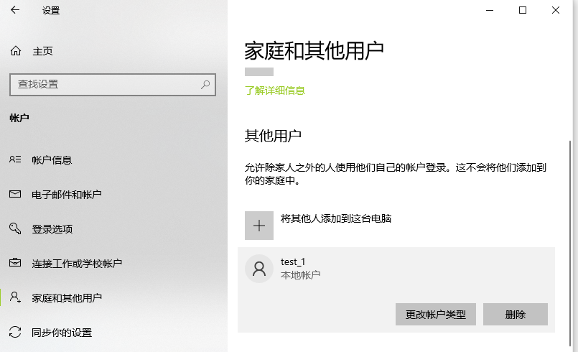
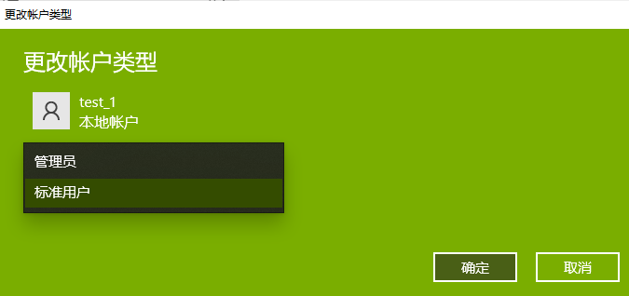
（2）将本地用户帐户更改为管理员帐户
选择“开始”>“设置”>“帐户”。
在“家庭和其他用户”下，选择帐户所有者名称（你应会在名称下方看到“本地帐户”），然后选择“更改帐户类型”。
注意: 如果你选择的帐户显示电子邮件地址或未显示“本地帐户”，则表明你正将管理员权限授予 Microsoft 帐户（而非本地帐户）。
在“帐户类型”下，选择“管理员，然后选择“确定”。
使用新管理员帐户登录。

Slide 14
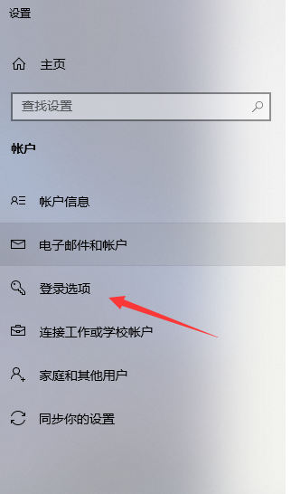
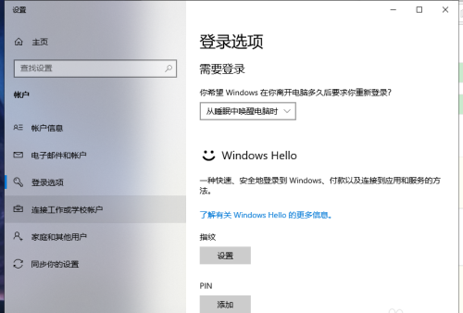
3. 管理账户
进入到设置页面，在左侧的栏中点击箭头所指的登陆选项来进行设置。
进入到登陆选项如图的页面，我们可以在如图这里来进行相关的设置操作。

Slide 15
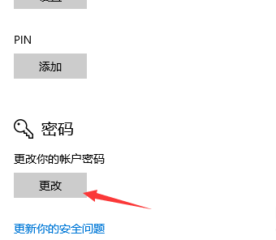
下拉找到关于密码的操作设置，点击箭头所指的更改，根据提示就可以修改密码了，如图所示。

Slide 16
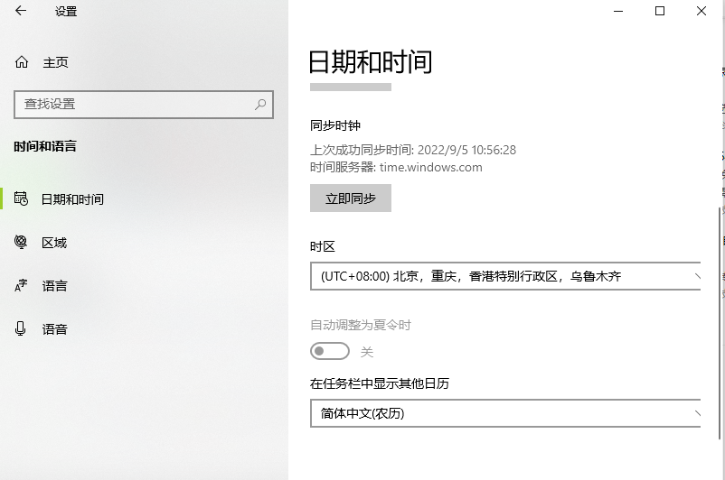
2.8.5日期和时间的调整
双击任务栏上的数字时钟；或者选择【开始】|【设置】|【时间和语言】。
在【日期】选项组的【月份】下拉列表框中选取月份；在【年份】文本框中输入相应的数字或按增减按钮，可调整年份数值；在【日历】列表框中直接选择相应的日期，系统以蓝色反白显示选择的日期；在【时间】文本框中可输入或调节准确的时间。如图所示。设置完成后关闭窗口。

Slide 17
学 习 进 步！

